Slide 1
মাল্টিমিডিয়া ক্লাসে তোমাদের সবাইকে স্বাগত জানাচ্ছি

Slide 2
প
রি
চি
তি
মোহাঃ কামাল হোসেন,
সহকারী শিক্ষক,
হরিহরনগর সরকারী প্রাথমিক বিদ্যালয় ।
জীবননগর, চুয়াডাঙ্গা
শ্রেণী-৩য়
বিষয়-প্রাথমিক বিজ্ঞান
পাঠঃ অধ্যায়- 1 (আমাদের পরিবেশ)
পাঠ্যাংশঃ বিভিন্ন ধরনের পরিবেশ
তারিখঃ ১১/০৯/২০১৯

Slide 3
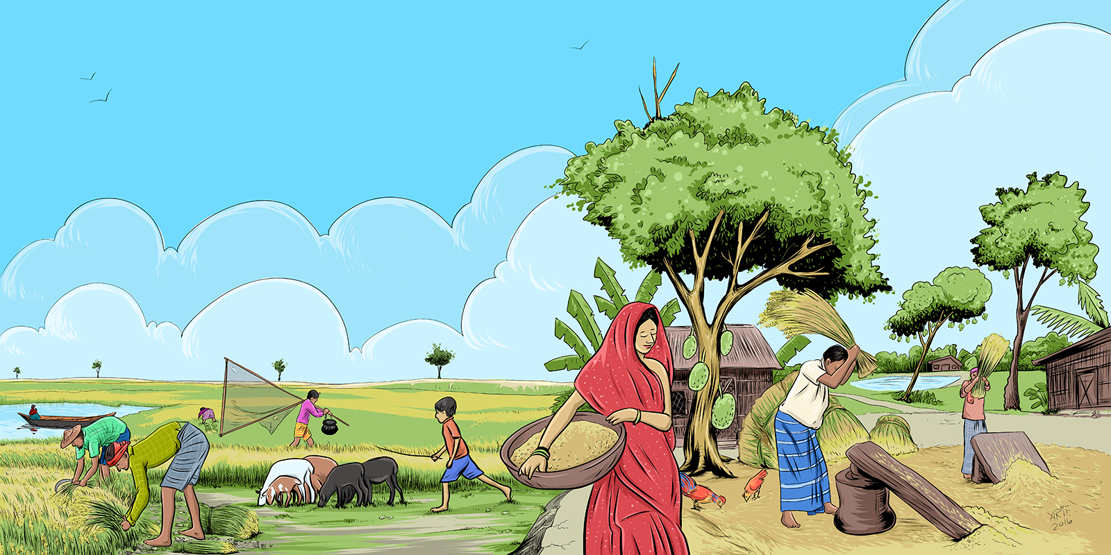
এখানে নানান ধরনের পরিবেশ রয়েছে।
বিলের মাঝে জেলে নৌকা নিয়ে ঘুরে বেড়াচ্ছে ,দূরে গাছ-পালা এবং আকাশ দেখা যাচ্ছে।
এ সব কিছুই আমাদের পরিবেশের অংশ।
কৃষক-কৃষাণী উঠানে কাজ করছে, একটা ছেলে ছাগল চরাচ্ছে আর একজন মাছ ধরতে ছুটছে।
ছবিতে আমরা কী কী দেখতে পাচ্ছি?

Slide 4
আমাদের আজকের পাঠ
বিভিন্ন ধরনের পরিবেশ

Slide 5
শিখনফল
১.৩.১বিভিন্ন ধরনের পরিবেশ চিহ্নিত করতে পারবে ।
১.৩.১ পর্যবেক্ষণের মাধ্যমে প্রাকৃতিক পরিবেশ ও মানুষের তৈরী পরিবেশের মধ্যে পার্থক্য নির্ণয় করতে পারবে

Slide 6
প্রশ্নঃ আমরা কীভাবে পরিবেশের শ্রেণীবিন্যাস করতে পারি?
নিচের ছকটি পূরণ করোঃ
মানুষের তৈরী
মানুষের তৈরী নয়
জোড়ায় কাজ

Slide 7
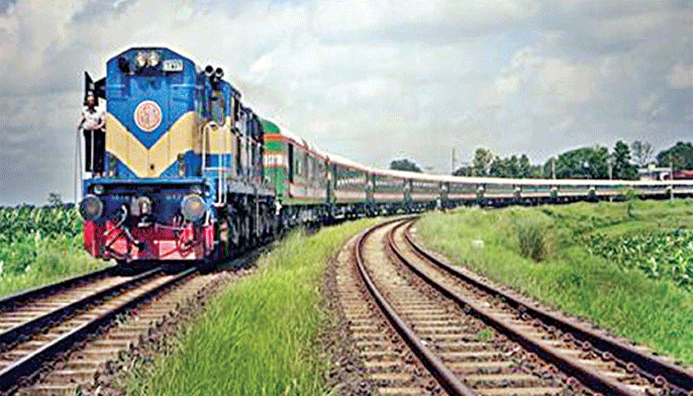
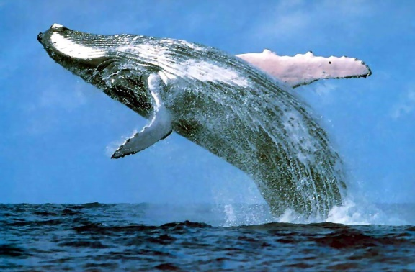
আর যেগুলো মানুষের তৈরী সেগুলোকে মানুষের তৈরী পরিবেশ বলে।
পরিবেশের উপাদানকে আমরা দুই ভাগে ভাগ করতে পারি।
ছবিতে আমরা কী দেখতে পাচ্ছি?
পরিবেশের বিভিন্ন উপাদান
যেগুলো মানুষের তৈরী নয় সেগুলোকে প্রাকৃতিক পরিবেশ বলে।

Slide 8
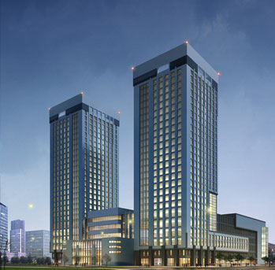
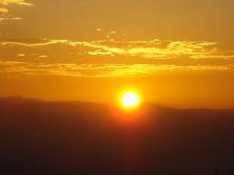
নিচের ছবিগুলি লক্ষ্য করো এবং কোনটি কোন পরিবেশের অংশ বলোঃ
মানুষের তৈরী পরিবেশ
প্রাকৃতিক পরিবেশ

Slide 9
একক কাজ
প্রাকৃতিক পরিবেশের ৫টি উপাদানের নাম লেখ।

Slide 10
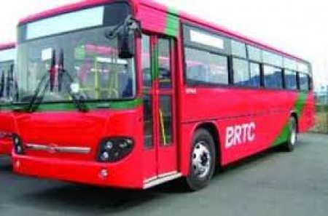
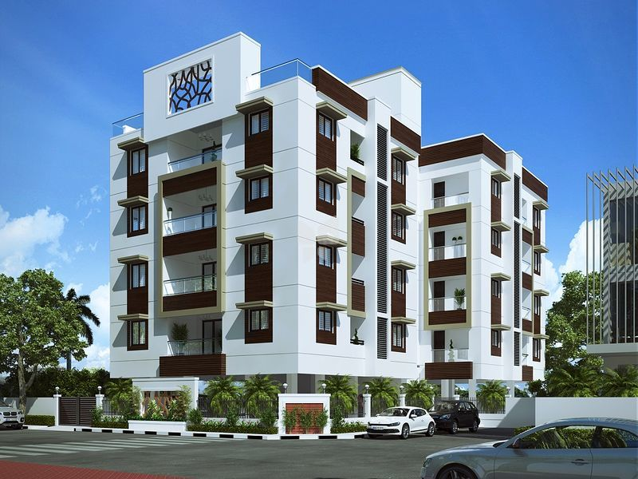
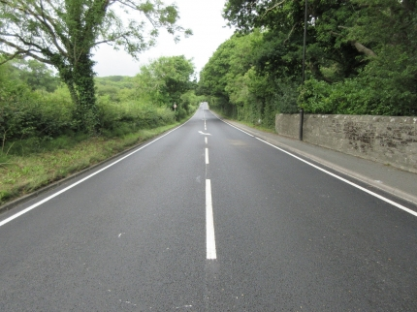
নিচের ছবিগুলিতে কী দেখতে পাচ্ছো ?
বাস
দালান-কোটা
রাস্তা
এগুলি মানুষের তৈরী পরিবেশ

Slide 11
দলীয় কাজঃ
দলে আলোচনা করে প্রাকৃতিক ও মানুষের তৈরী পরিবেশের মধ্যে ৩টি পার্থক্য লেখ।
প্রাকৃতিক পরিবেশ
যে পরিবেশ মানুষ সৃষ্টি করেনি তাকে প্রাকৃতিক পরিবেশ বলে । | যে পরিবেশ মানুষ সৃষ্টি করছে তাকে মানুষের তৈরী পরিবেশ বলে ।
২) যেমন – সূর্য, বায়ু, পানি ইত্যাদি। | ২) যেমন – ঘর-বাড়ি,রাস্তা-ঘাট, ট্রেন ইত্যাদি।
৩) প্রাকৃতিক পরিবেশ ধ্বংস হলে প্রাণীকুলের জীবন বিপন্ন হতে পারে। | ৩) এই পরিবেশ ধ্বংস হলে মানুষ ছাড়া অন্যান্য প্রাণীকুলের তেমন ক্ষতি নাও হতে পারে।
মানুষের তৈরী পরিবেশ

Slide 12
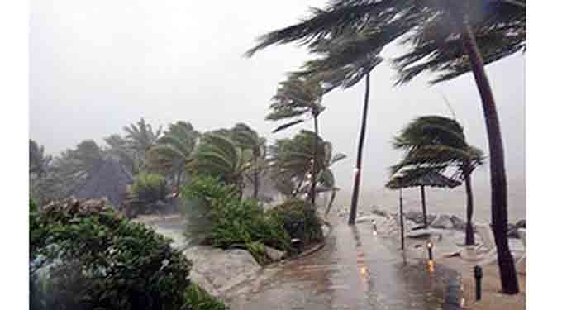
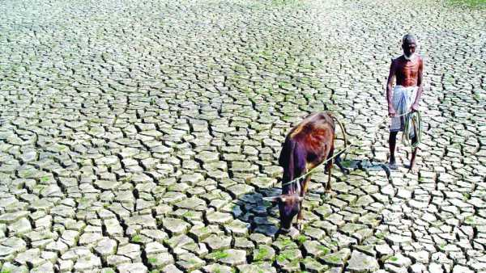
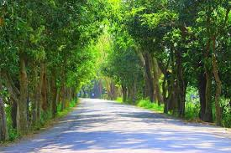
নিচের ছবিগুলিতে কী দেখতে পাচ্ছো ?
বায়ু
মাটি
গাছ-পালা
এগুলি প্রাকৃতিক পরিবেশের অংশ

Slide 13
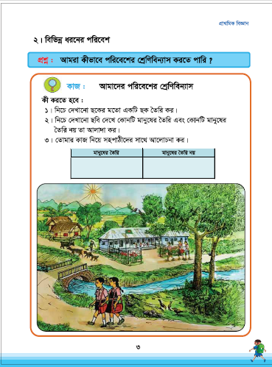
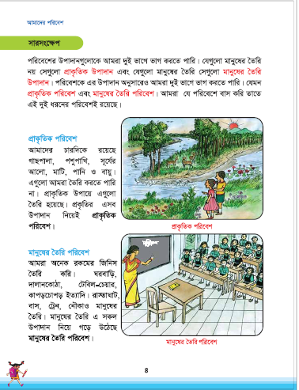
তোমার পাঠ্য বইয়ের ৩ এবং ৪ পৃষ্ঠা খোলো এবং মনোযোগ সহকারে একবার পড়ো

Slide 14
মূল্যায়নঃ
মৌখিকঃ সূর্য এবং গাছপালা কোন পরিবেশের অংশ ?
লিখিতঃ আমরা যে পরিবেশে বাস করি সেখানে কী কী পরিবেশ রয়েছে?

Slide 15
বাড়ীর কাজঃ
৫টি প্রাকৃতিক ও ৫টি মানুষের তৈরী পরিবেশের নাম লিখে আনবে।

Slide 16
আজকের পাঠের এখানেই সমাপ্তি ঘোষনা করছি ।
ভাল থাকবে, অনেক অনেক ধন্যবাদ সবাইকে

